Slide 1


BEIJING UNIVERSITY OF TECHNOLOGY
PCL: Proxy-based Contrastive Learning for Domain Generalization
2023年12月8日
张一鸣
X. Yao et al., "PCL: Proxy-based Contrastive Learning for Domain Generalization," 2022 IEEE/CVF Conference on Computer Vision and Pattern Recognition (CVPR), New Orleans, LA, USA, 2022, pp. 7087-7097, doi: 10.1109/CVPR52688.2022.00696.

Slide 2
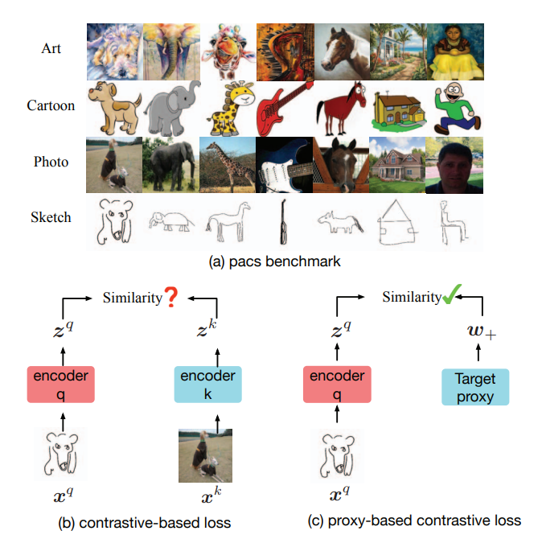
域泛化背景
BEIJING UNIVERSITY OF TECHNOLOGY
域泛化试图在多个源域上训练，使得模型能够泛化到未见的目标域
对比学习是一种很有效的方法，但用在域泛化上效果不好
作者试图提出基于代理的对比学习方法来解决这个问题
Notes:
域泛化是指从不同的源域中训练一个模型，该模型可以直接泛化到模型未见的目标域。
在本文中，作者发现将对比学习直接用于域泛化中的效果不佳。作者认为，由于不同域之间存在显著的分布差异，执着于对齐正样本对往往会阻碍模型的泛化，作者称其为正对齐问题。
为了解决这个问题，提出了一种新的基于代理的对比学习方法，该方法将原始的样本对样本关系替换为代理对样本关系，显著缓解了正对齐问题

Slide 3
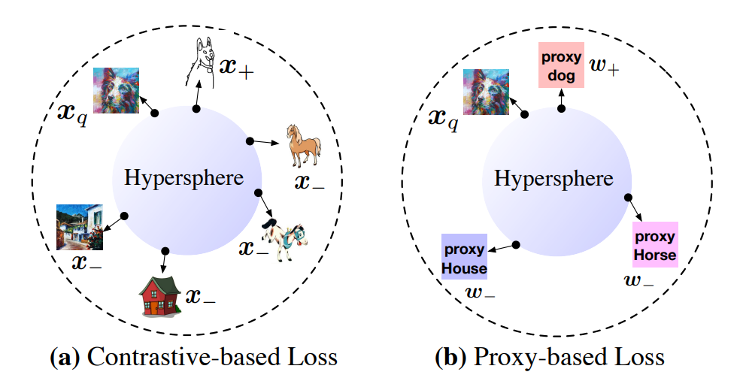
两种loss的比较
BEIJING UNIVERSITY OF TECHNOLOGY
Contrastive loss: sample-to-sample pairs
Proxy loss: proxy-to-sample pairs
Notes:
基于对比的方法和基于代理的方法的主要区别在于关系构建。基于对比的损失主要集中在探索丰富的样本间关系，而基于代理的损失使用代理来表示某一类别，实现了快速的收敛，但缺少了样本对间的语义关系。

Slide 4
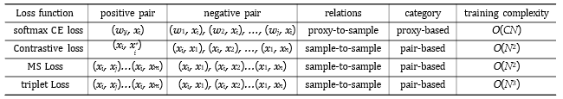
BEIJING UNIVERSITY OF TECHNOLOGY
Pair-based loss: rich sample-to-sample pairs, high complexity
Proxy-based loss: low complexity, high generalization

Slide 5
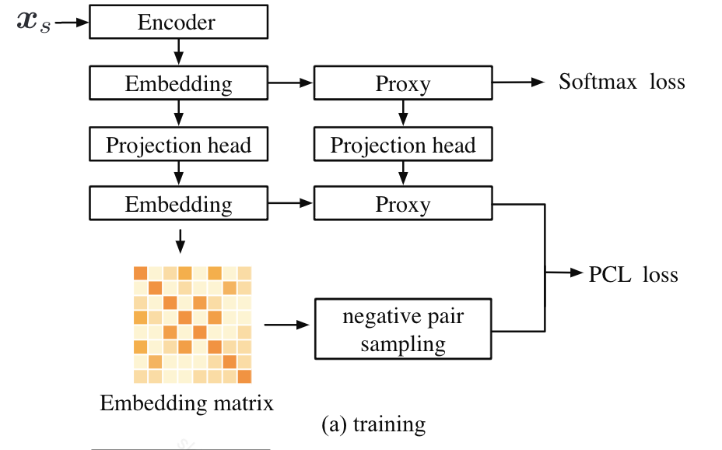

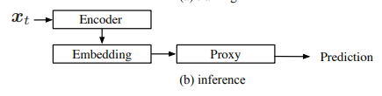
BEIJING UNIVERSITY OF TECHNOLOGY
Notes:
加projection head的原因：
由于基于代理的方法比较容易收敛，因此得分函数的输出往往是稀疏矩阵，导致代理与样本嵌入难以学习到更多的语义特征。投影头可以将代理和样本嵌入映射到另一个空间。然后应用更不容易收敛的基于代理的对比损失，代理权重和样本嵌入都可以通过反向传播来学习更有价值的特征

Slide 6
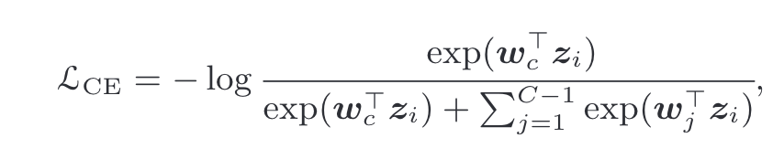
BEIJING UNIVERSITY OF TECHNOLOGY
Review of softmax CE loss
Pros: 高效地学到各个类别的代理权重.
Pros: 复杂度低，容易收敛.
Cons: 缺少了样本对间丰富的语义信息.
$w_{c}$是目标类别的代理，z是由特征提取器$F_{θ}$生成的特征

Slide 7

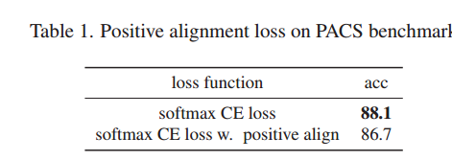
BEIJING UNIVERSITY OF TECHNOLOGY
Notes:
这里的zi zj来自不同域的同一类

Slide 8
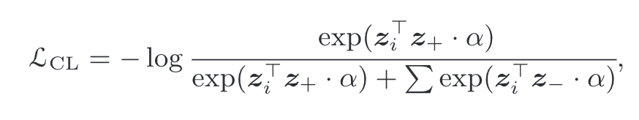
BEIJING UNIVERSITY OF TECHNOLOGY
Review of Contrastive loss
Pros:利用了丰富的样本对间的语义信息
Pros:隐式的难样本对挖掘
Cons:复杂度高，不好收敛
Notes:
在这里为了简化问题，作者在这里不考虑多正样本对的情况
对比学习是一种简单有效的解决方法，通过利用来自不同域的样本对之间丰富的语义关系来学习域不变表征。
常见的思路是将来自不同域的正样本对拉近，同时将负样本对推远。

Slide 9
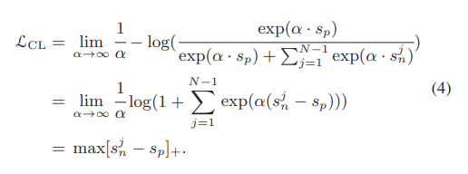
BEIJING UNIVERSITY OF TECHNOLOGY
对比损失中隐式的难样本对挖掘
通过调整α, 对比损失可以隐式地进行难样本对挖掘.
大量的样本对保证了对比学习的表现.
Notes:
Hard pair mining是指在对比学习中选择难以区分的负样本对，以帮助网络学习更好的决策边界，同时避免网络陷入平凡解。在文章中，作者通过控制比例因子来隐式地进行hard pair mining。具体来说，作者定义了正样本对分数s_p和负样本对分数s_n，通过控制比例因子λ，可以得到公式(4)，其中max[s_jn - s_p] +表示具有最大距离的(s_p, s_n)对。因此，对比学习可以通过考虑大量的负样本对来学习更多的信息，从而提高模型的性能。

Slide 10
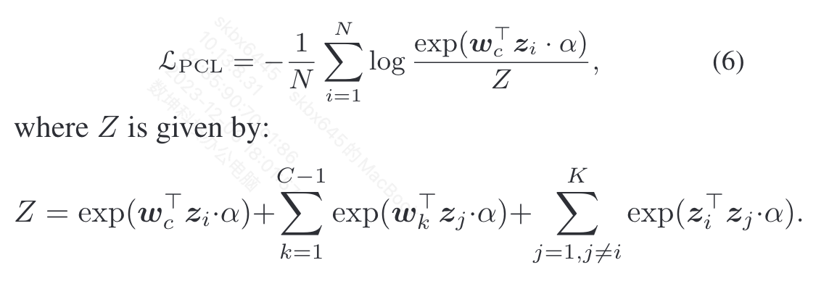
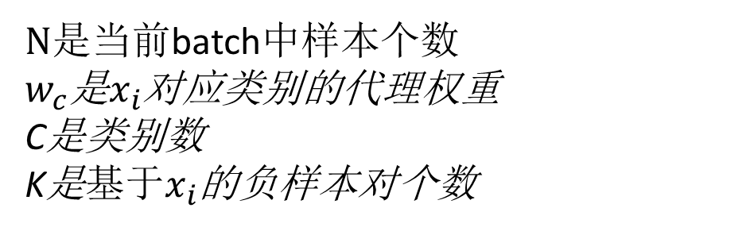
BEIJING UNIVERSITY OF TECHNOLOGY
Combine Softmax CE and Conrtastive Loss
Softmax: 低复杂度，忽视了样本对间的语义信息
Contrastive: 样本对丰富，但复杂度高，不好收敛.
$N$是当前batch中样本个数
$w_{c}$是$x_{i}$对应类别的代理权重
C是类别数
K是$基于x_{i}$的负样本对个数

Slide 11
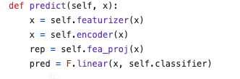
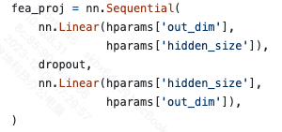
BEIJING UNIVERSITY OF TECHNOLOGY
pcl_loss的三个输入分别是
feature
label
proxy
rep来源：

Slide 12

BEIJING UNIVERSITY OF TECHNOLOGY
Proxy的生成：
此时fc_proj的尺寸为num_classes*feature_size，直接送入pcl_loss进行计算

Slide 13
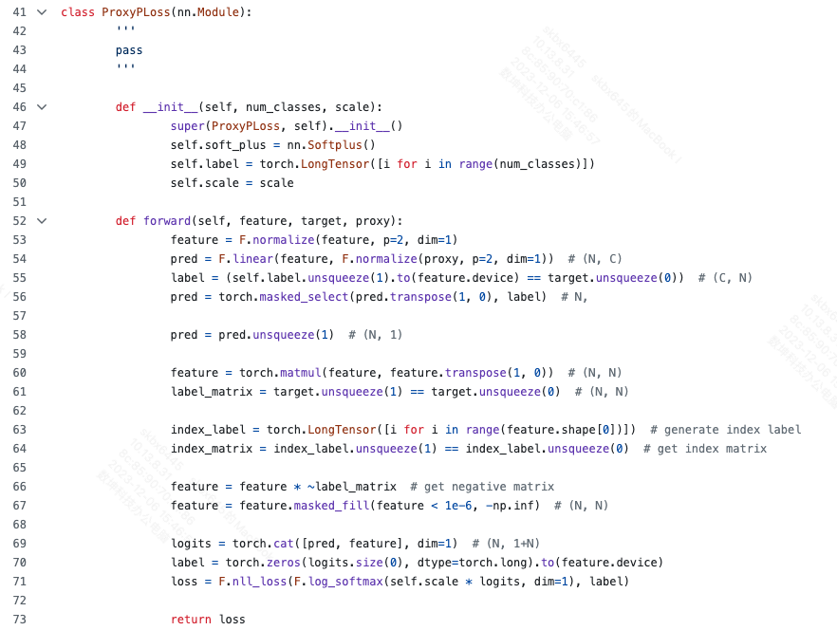
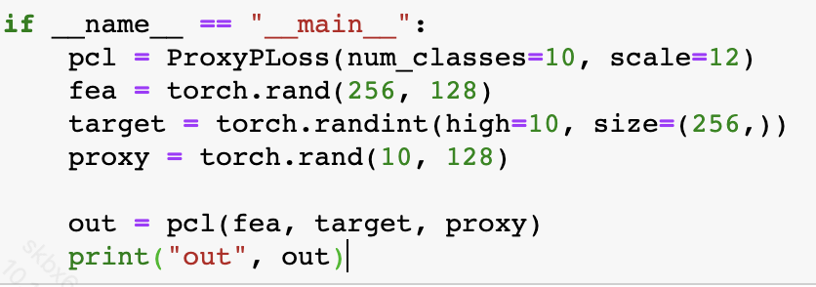
BEIJING UNIVERSITY OF TECHNOLOGY

Slide 14

BEIJING UNIVERSITY OF TECHNOLOGY
feature: 256*128
proxy: 10*128
pred: 256*10

Slide 15
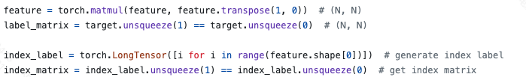
BEIJING UNIVERSITY OF TECHNOLOGY
feature: N*128的feature与自身转置矩阵相乘，得到N*N的自相似性矩阵，
其中 (i, j) 位置的元素表示第 i 个样本与第 j 个样本的相似性。
label_matrix: label_matrix 是一个 (N, N) 的布尔类型矩阵，
用于表示目标张量中不同位置的元素是否相等,
其中 label_matrix[i, j] 表示目标张量中第 i 个元素与第 j 个元素是否相等。
index_matrix: 形状为N*N，对角线为1

Slide 16


BEIJING UNIVERSITY OF TECHNOLOGY
用自相似矩阵feature点乘负样本对矩阵，并对<1e-6的值取负无穷
将pred cat到feature矩阵的第一列，乘上scale factor后经过log_softmax，最后算nll loss

Slide 17
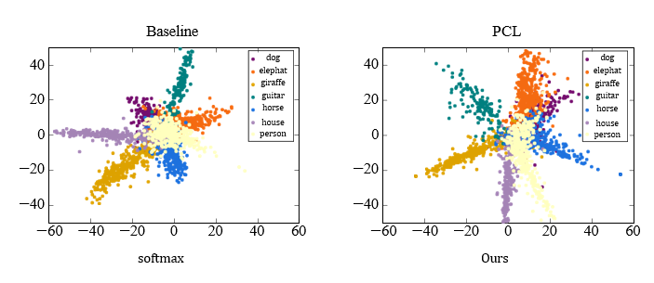
BEIJING UNIVERSITY OF TECHNOLOGY

Slide 18
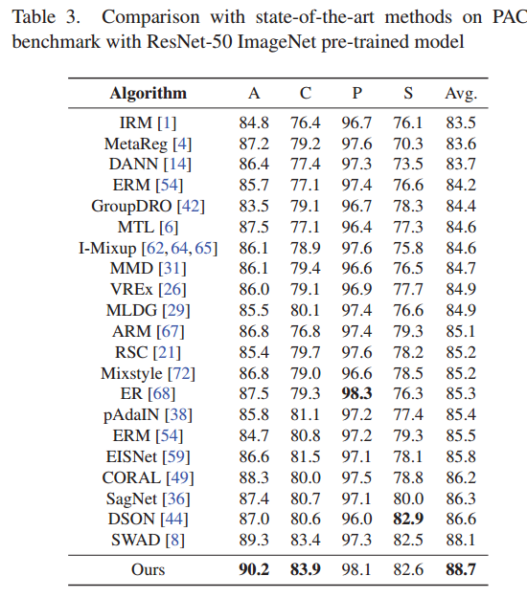
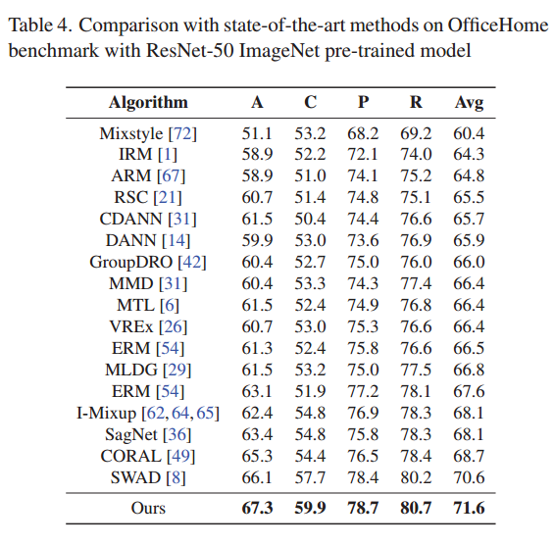
结果
BEIJING UNIVERSITY OF TECHNOLOGY

Slide 19
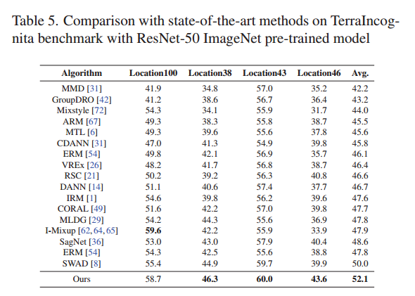
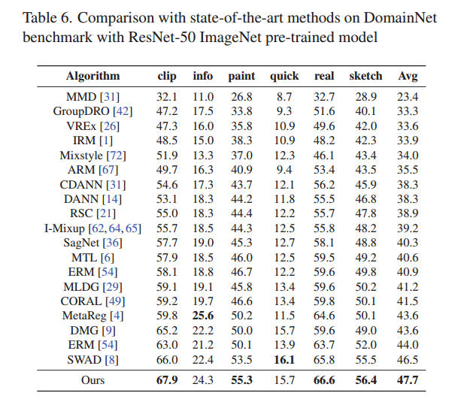
BEIJING UNIVERSITY OF TECHNOLOGY

